Slide 1
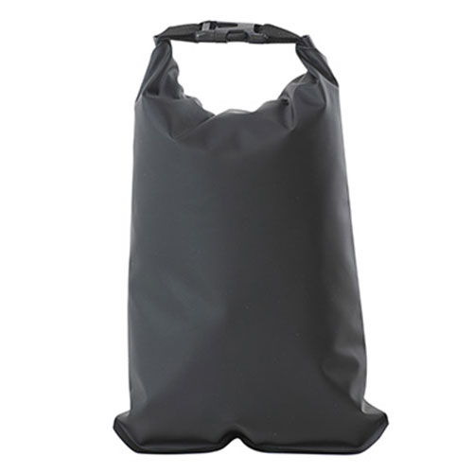
【提案書】
ターポリンフラット防水バッグ
特徴
キャンプなどのアウトドアシーンに非常に活躍する便利な防水バッグです。ターポリンと呼ばれる耐久性に優れたビニール素材を使用しており、デザインもシンプルなため使い勝手は抜群！
納期
納期スペース
仕様
サイズ：200×370mm
包装：ポリ袋入
お見積
お見積りスペース

